Slide 1
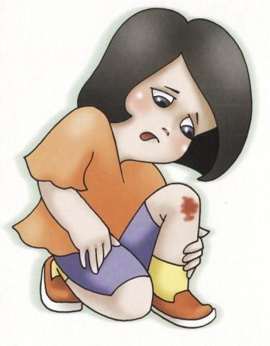
Оказание первой медицинской помощи

Slide 2
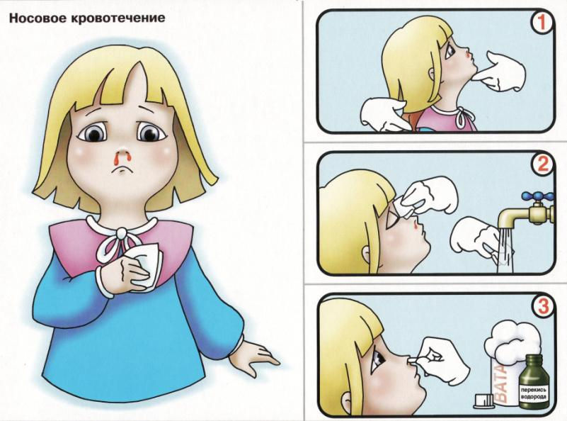
Оказание первой медицинской помощи
Приподнять голову, чтобы приостановить кровотечение.
Наложить на переносицу салфетку, смоченную в холодной воде.
Удалить застывшую кровь ватным жгутиком, смоченным в перекиси водорода.

Slide 3
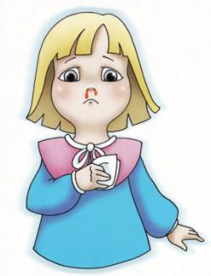
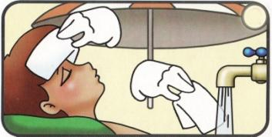
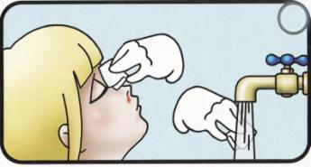
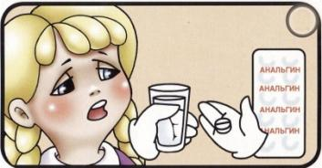
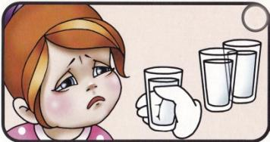
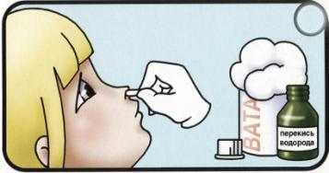
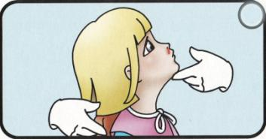
Носовое кровотечение
Выберите первую помощь при носовом кровотечении

Slide 4
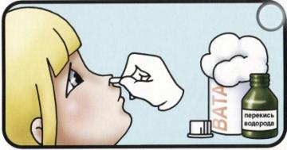
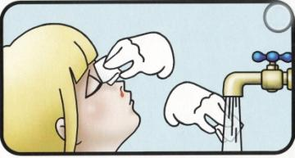
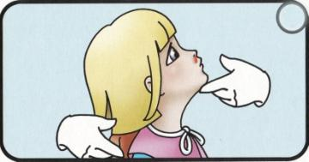
Носовое кровотечение
Восстановите последовательность
оказания первой помощи
1
2
3
1
2
3
1
2
3

Slide 5
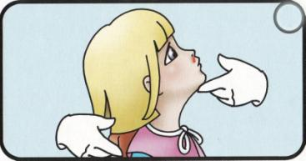
Носовое кровотечение
Запомните!!!
1
Приподнять голову, чтобы приостановить кровотечение.
2
Наложить на переносицу салфетку, смоченную в холодной воде.
3
Удалить застывшую кровь ватным жгутиком, смоченным в перекиси водорода.

Slide 6
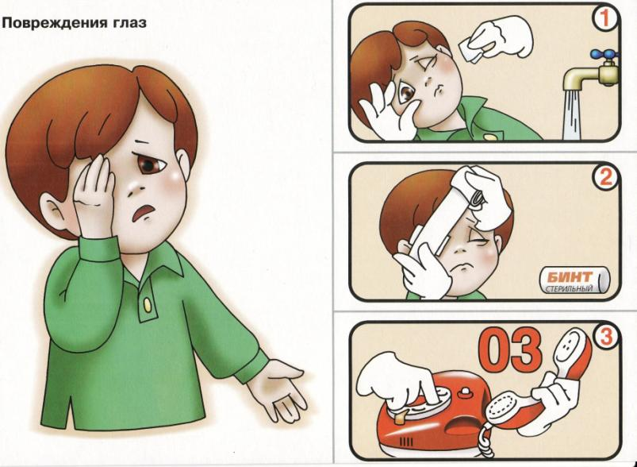
Оказание первой медицинской помощи
Аккуратно промыть глаз водой.
Наложить стерильную повязку.
Вызвать скорую помощь .

Slide 7
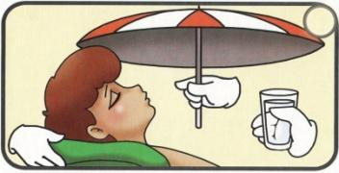
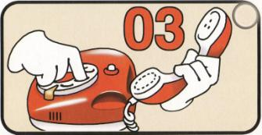
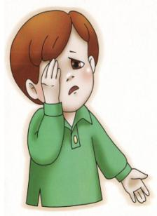
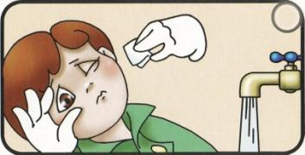
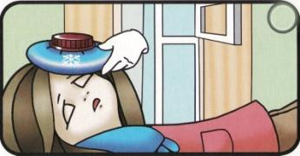
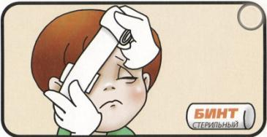
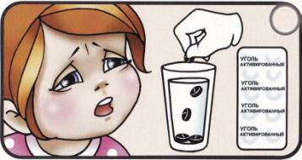
Повреждение
глаз
Выберите первую помощь при повреждении глаз

Slide 8
Повреждение
глаз
Восстановите последовательность
оказания первой помощи
1
2
3
1
2
3
1
2
3

Slide 9
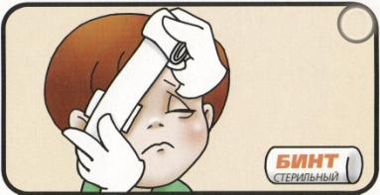
Повреждение
глаз
Запомните!
1
Аккуратно промыть глаз водой.
2
Наложить стерильную повязку.
3
Вызвать скорую помощь .

Slide 10
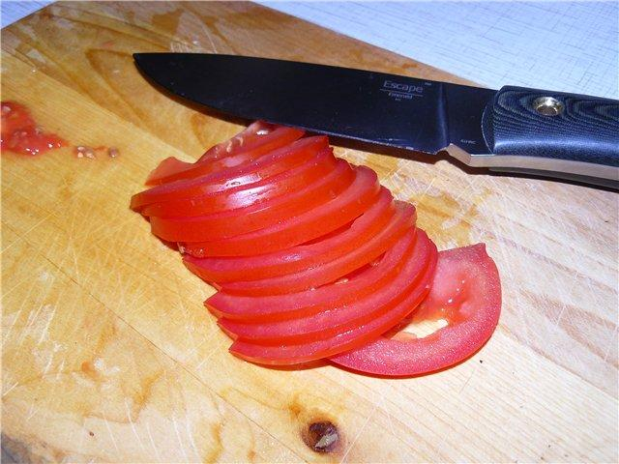
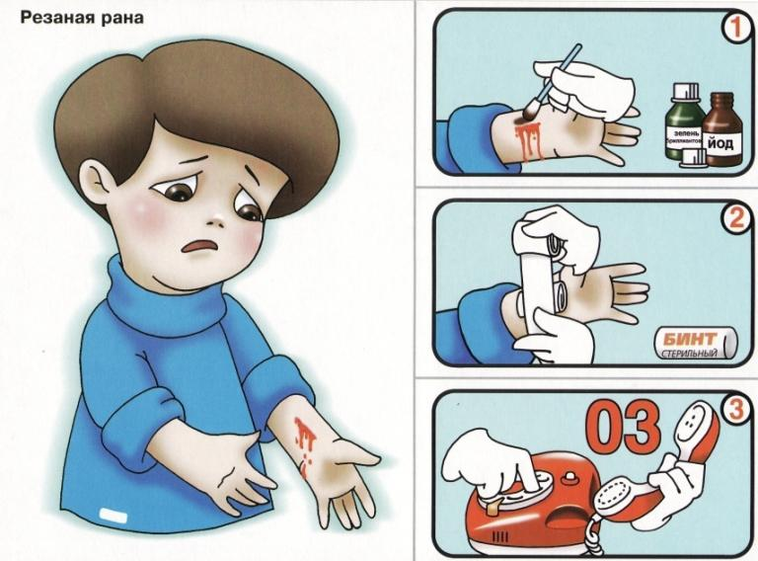
Оказание первой медицинской помощи
Обработать рану перекисью водорода, смазать края раны зелёнкой или йодом.
Наложить стерильную повязку.
При глубоком порезе, вызвать скорую помощь.

Slide 11
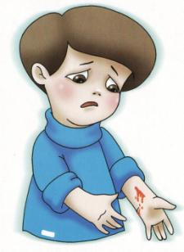
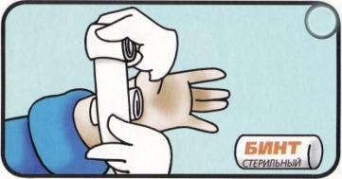
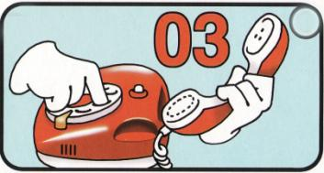
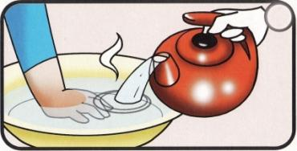
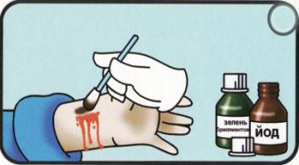
Резаная рана
Выберите первую помощь при резаной ране

Slide 12
Резаная рана
Восстановите последовательность
оказания первой помощи
1
2
3
1
2
3
1
2
3

Slide 13
Резаная рана
Запомните!!!
1
Обработать рану перекисью водорода, смазать края раны зелёнкой или йодом.
2
Наложить стерильную повязку.
3
При глубоком порезе, вызвать скорую помощь.

Slide 14
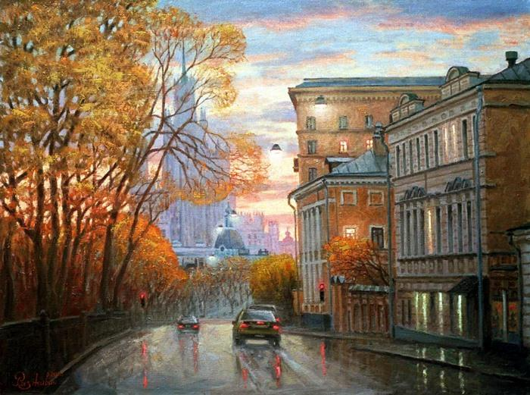
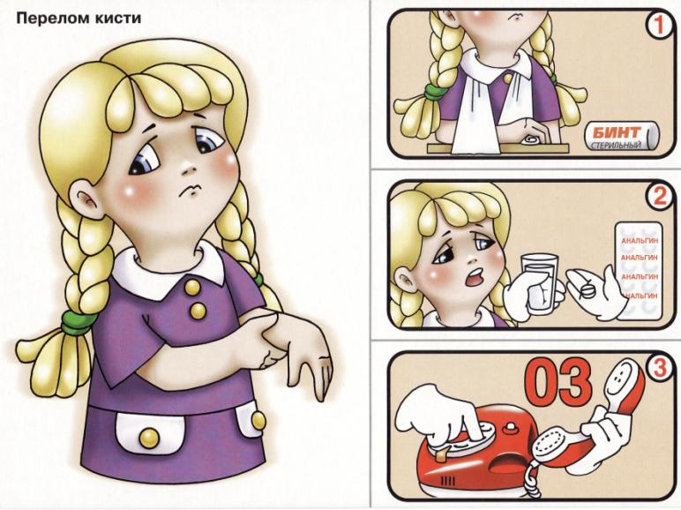
Оказание первой медицинской помощи
Зафиксировать руку в неподвижном положении.
Дать выпить обезболивающее средство.
Вызвать скорую помощь.

Slide 15
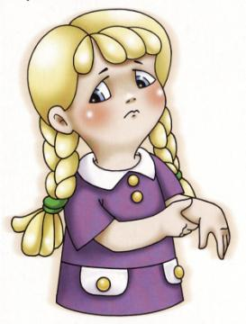
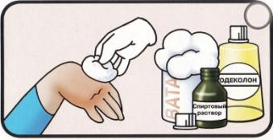
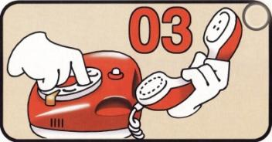
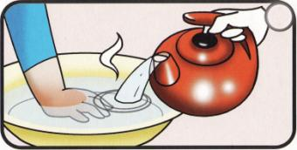
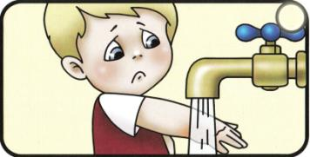
Перелом кисти
Выберите первую помощь при переломе кисти

Slide 16
Перелом кисти
Восстановите последовательность
оказания первой помощи
1
2
3
1
2
3
1
2
3

Slide 17
Перелом кисти
Запомните!!!
1
Зафиксировать руку в неподвижном положении.
2
Дать выпить обезболивающее средство.
3
Вызвать скорую помощь.

Slide 18
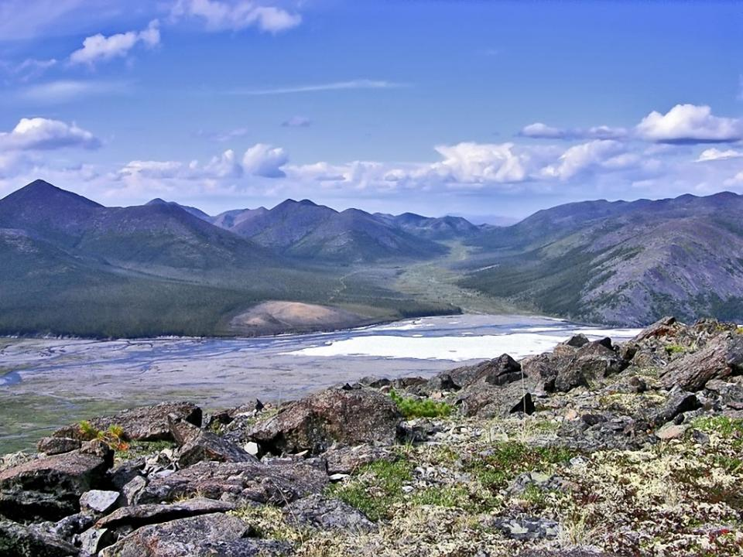
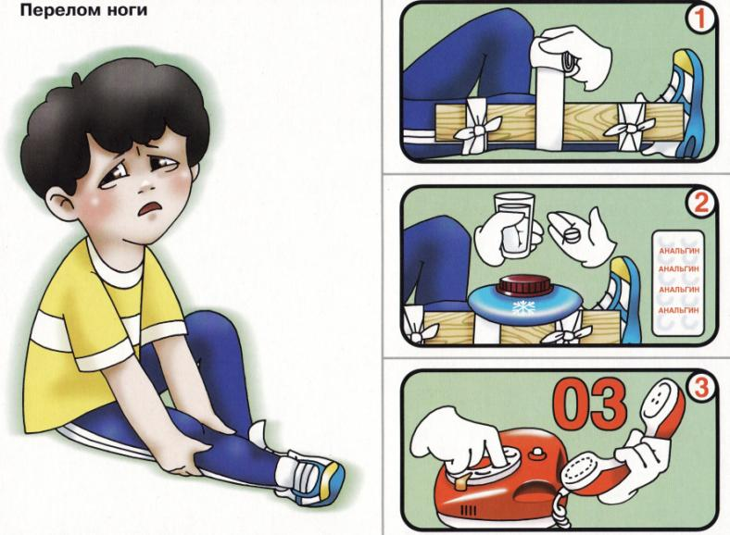
Оказание первой медицинской помощи
Зафиксировать ногу в неподвижном
положении.
Дать выпить обезболивающее средство и приложить лёд.
Вызвать скорую помощь.

Slide 19
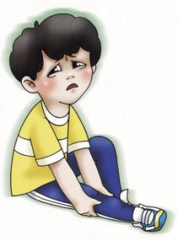
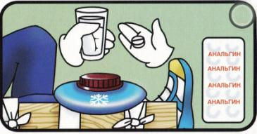
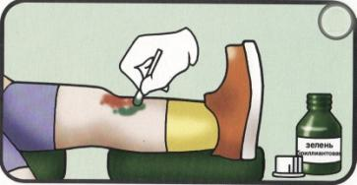
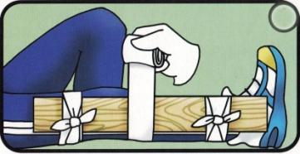
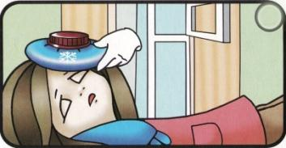
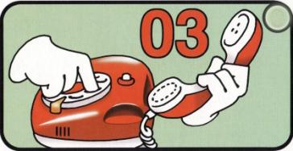
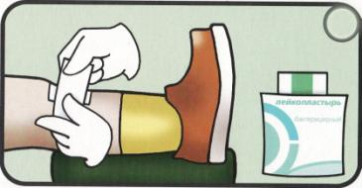
Перелом ноги
Выберите первую помощь при переломе ноги

Slide 20
Перелом ноги
Выберите первую помощь при переломе ноги
1
2
3
1
2
3
1
2
3

Slide 21
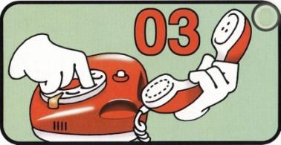
Перелом ноги
Запомните!!!
1
Зафиксировать ногу в неподвижном
положении.
1
Дать выпить обезболивающее средство и приложить лёд.
1
Вызвать скорую помощь.

Slide 22
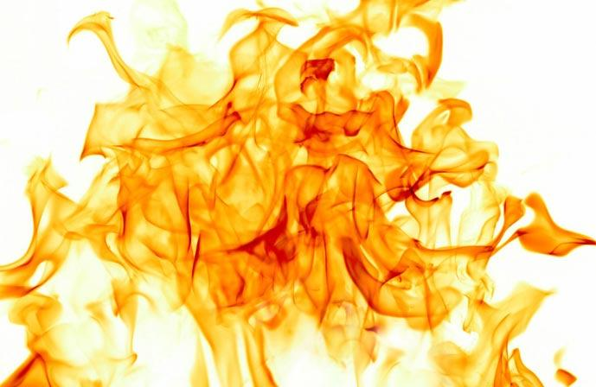
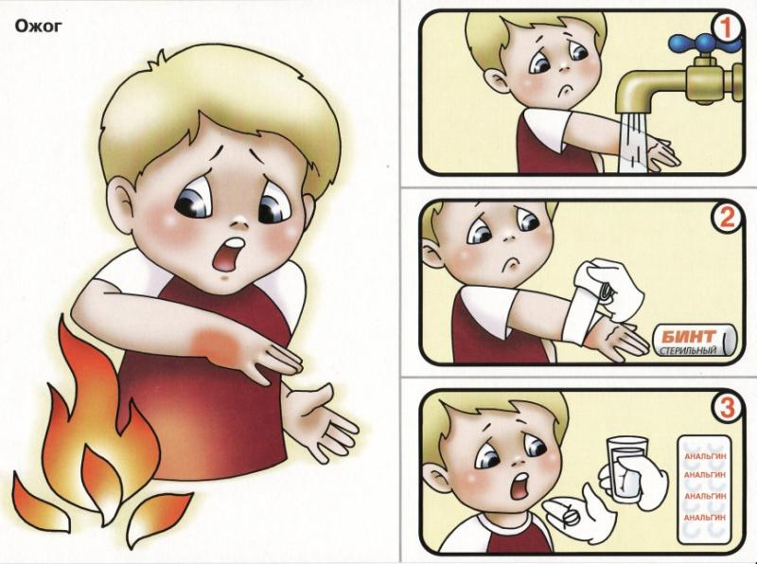
Оказание первой медицинской помощи
Подставить обожженное место под струю холодной воды на 10-15 минут.
Наложить стерильную повязку.
Дать выпить обезболивающее средство.

Slide 23
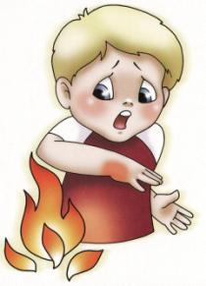
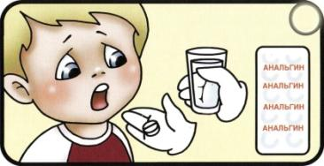
Ожог
Выберите первую помощь при ожогах

Slide 24
Ожог
Восстановите последовательность
оказания первой помощи
1
2
3
1
2
3
1
2
3

Slide 25
Ожог
Запомните!!!
1
Подставить обожженное место под струю холодной воды на 10-15 минут.
2
Наложить стерильную повязку.
3
Дать выпить обезболивающее средство.

Slide 26
Оказание первой медицинской помощи
Создать тень пострадавшему и дать холодной воды.
Приложить на лоб салфетку, смоченную в холодной воде.
Поднести ватку, смоченную
в нашатырном спирте.

Slide 27
Солнечный, тепловой удар
Выберите первую помощь при солнечном,
тепловом ударе

Slide 28
Солнечный, тепловой удар
Восстановите последовательность
оказания первой помощи
1
2
3
1
2
3
1
2
3

Slide 29
Солнечный, тепловой удар
Запомните!!!
1
Создать тень пострадавшему и дать холодной воды.
2
Приложить на лоб салфетку, смоченную в холодной воде.
3
Поднести ватку, смоченную
в нашатырном спирте.

Slide 30
Оказание первой медицинской помощи
Согреть обмороженный участок тела.
Смочить промокательным движением любым спиртосодержащим раствором.
Наложить повязку и дать выпить
горячего чая.

Slide 31
Обморожение
Выберите первую помощь при обморожении

Slide 32
Обморожение
Восстановите последовательность
оказания первой помощи
1
2
3
1
2
3
1
2
3

Slide 33
Обморожение
Запомните!!!
1
Согреть обмороженный участок тела.
2
Смочить промокательным движением любым спиртосодержащим раствором.
3
Наложить повязку и дать выпить
горячего чая.

